Slide 1
ГБОУ СПО СК «Кисловодский медицинский колледж»
Презентация
по дисциплине: «ЛФК и массаж»
на тему: «Массаж»
Преподаватель Аванесова Т.Б
г. Кисловодск, 2016 год.

Slide 2
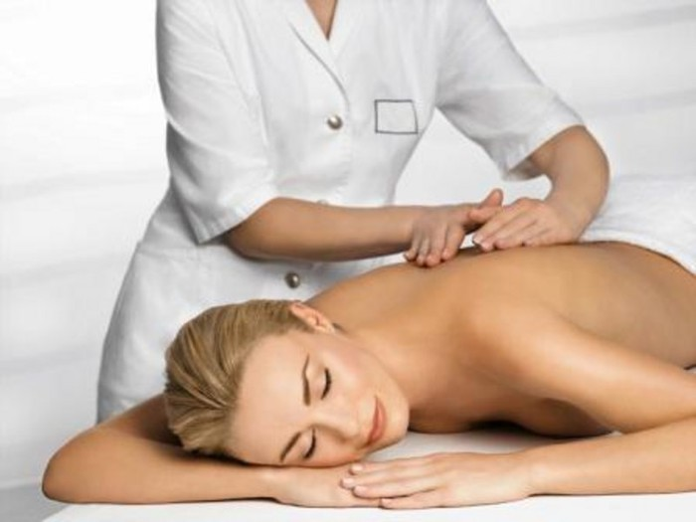
Массаж -
это совокупность приёмов механического и рефлекторного воздействия на ткани и органы в виде растирания, давления и вибрации, проводимых непосредственно на поверхности тела человека.

Slide 3
Массаж различают :
классический;
сегментарно-рефлекторный;
соединительно-тканный;
точечный;
аппаратный;
лечебный самомассаж.

Slide 4
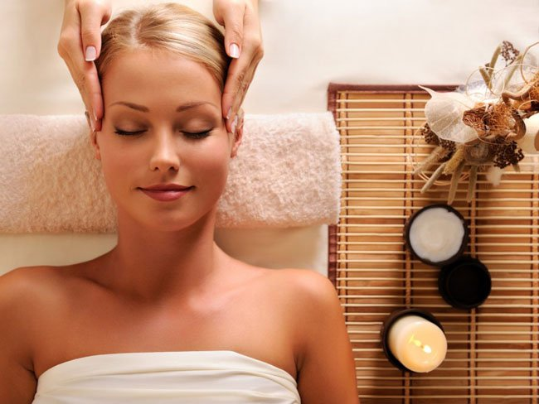
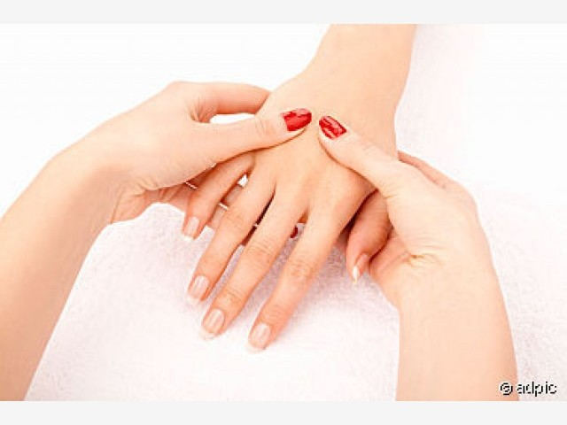
Формы лечебного массажа:
1) Общая:
массаж проводится на всех частях тела, но особое внимание уделяется тем зонам, которые связаны с конкретным заболеванием.
Длительность 40 – 50 минут.
2) Частная:
массируются только отдельные части тела.
Длительность 3 - 30 минут.

Slide 5
Показания:
заболевания сердечно – сосудистой системы;
заболевания нервной системы;
спортивные травмы

Slide 6
Противопоказания:
лихорадочные состояния;
воспалительный процесс;
заболевания кожи;
наличие опухоли

Slide 7
Существует 4 обязательных приёма:
1) поглаживание;
2) растирание; 3) разминание;
4) вибрация.

Slide 8
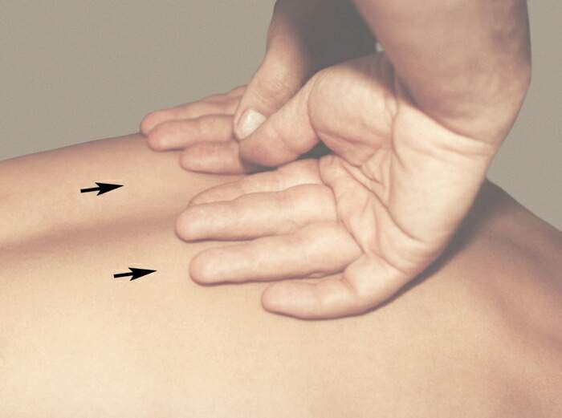
Поглаживание
это наиболее часто используемый массажный приём. Он заключается в скольжении рук по коже. Кожа при этом не сдвигается.
Виды: плоскостное, обхватывающее (непрерывистое, прерывистое)

Slide 9
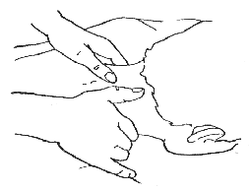
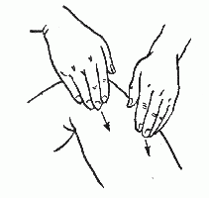
Растирание
Растирание состоит в смещении, передвижении, растяжении тканей в различных направлениях. При этом кожа сдвигается вместе с рукой массажиста. Этот прием оказывает более глубокое воздействие на ткани, чем поглаживание, и проводят его по ходу кровотока и лимфотока.

Slide 10
Разминание
основной массажный приём, в техническом отношении он наиболее сложен. Разминание заключается в непрерывистом / прерывистом захватывании, приподнимании, сдавливании, отжимании, растирании, сжимании, сдвигании, «перетирании» тканей / мышц).

Slide 11
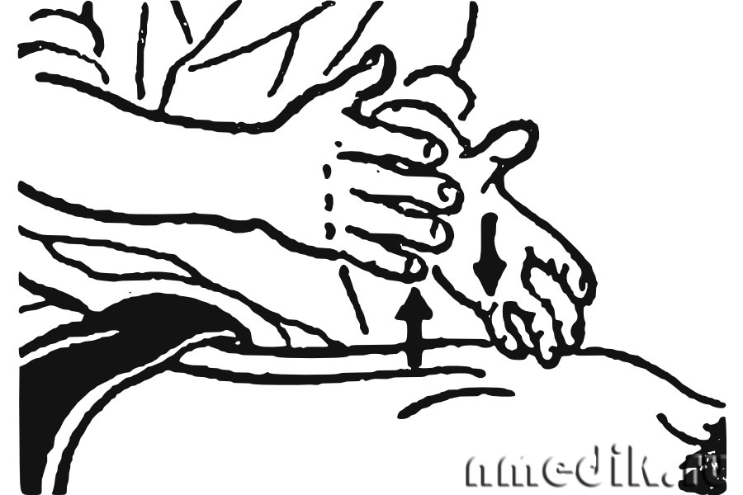
Вибрация и ударные приёмы
Вибрация - это передача массируемому участку тела колебательных движений, производимых равномерно, но с различными скоростью и амплитудой.
Разновидность ударных приемов: 1) похлопывание;
2) поколачивание;
3) рубление.

Slide 12
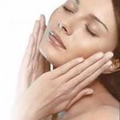
Влияние массажа на кожу
Массаж оказывает на кожу многообразное влияние. Он улучшает трофические процессы в коже, очищает кожу от слущивающихся клеток эпидермиса, стимулирует секреторную функцию потовых и сальных желез. Благотворно влияние массажа на кожно-мышечный тонус. Поглаживание и другие приемы массажа улучшают сократительную функцию кожных мышц, способствуя её эластичности и упругости.

Slide 13
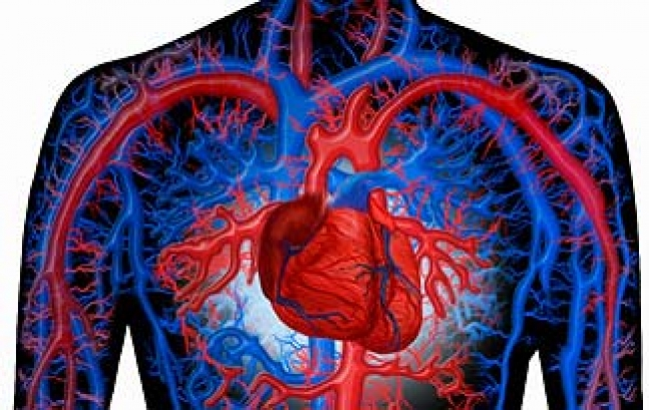
Влияние массажа на кровеносную и лимфатическую системы
Массаж благотворно влияет на сердечно-сосудистую систему. Благодаря массажу кровь оттекает от внутренних органов к поверхности кожи и к мышечным пластам, наступает умеренное расширение периферических сосудов, облегчается работа сердца, повышается его нагнетательная способность, улучшаются кровоснабжение и сократительная. способность сердечной мышцы, устраняются застойные явления в малом и большом кругах кровообращения, оживляется обмен в клетках, повышается поглощение тканями кислорода.

Slide 14
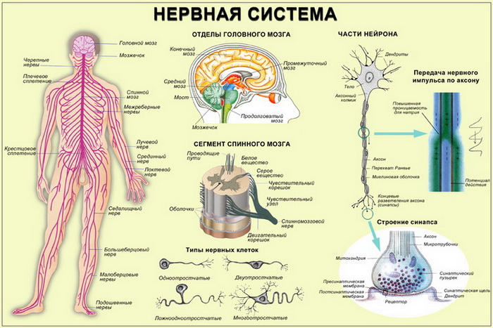
Влияние массажа на нервную систему
Массаж улучшает функциональную способность центральной нервной системы, усиливает ее регулирующую и координирующую функцию, стимулирует регенеративные процессы и процессы восстановления функции периферических нервов.

Slide 15
Влияние массажа на опорно-двигательный аппарат
Воздействие массажа более эффективно, когда мышцы согреты или массаж проводят в теплом помещении. Состояние расслабления мышц (релаксация) является непременным условием эффективности проведения массажных манипуляций. Массаж восстанавливает функциональную недостаточность мышц, Массаж является активным раздражителем и способствует максимальному повышению работоспособности уставших мышц. Массаж в виде разминания мышечной ткани повышает общую возбудимость организма, рефлекторно влияя на повышение функционального состояния мозговых центров.

Slide 16
Сочетание лечебного массажа с ЛФК и физиотерапией.
Массаж во многих случаях целесообразно комбинировать с различными физиотерапевтическими процедурами: водными, светолечением, электролечением и т.д.
Массаж и теплолечение.
Тепло уси­ливает физиологическое действие массажа, понижает возбудимость мышц, рас­слабляет спазм мускулатуры и сосудов и значительно снижа­ет боли.

Slide 17
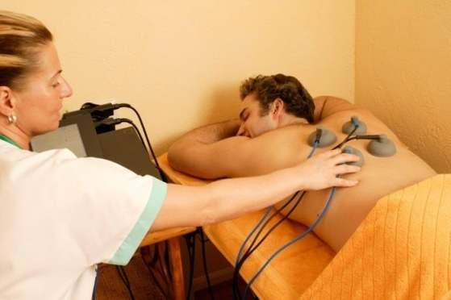
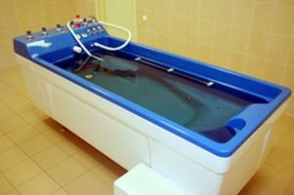
Массаж и электролечение.
При комбинированном приме­нении массажа и электрогимнастики (амплипульс, электро­стимуляция и т.п.) массаж рекомендуется проводить сразу же после электропроцедуры. При назначении электрофореза раз­личными лекарственными веществами в комбинации с мас­сажем вначале применяют массаж, а затем электрофорез.
Массаж и водолечение.
В зависимости от показаний мас­саж может применяться до и после водных процедур.

